Slide 1

Звіт про наукову діяльність кафедри
англійської та німецької філології у 2025 році
Завідувач - доц. Кравченко В. Л..

Slide 2
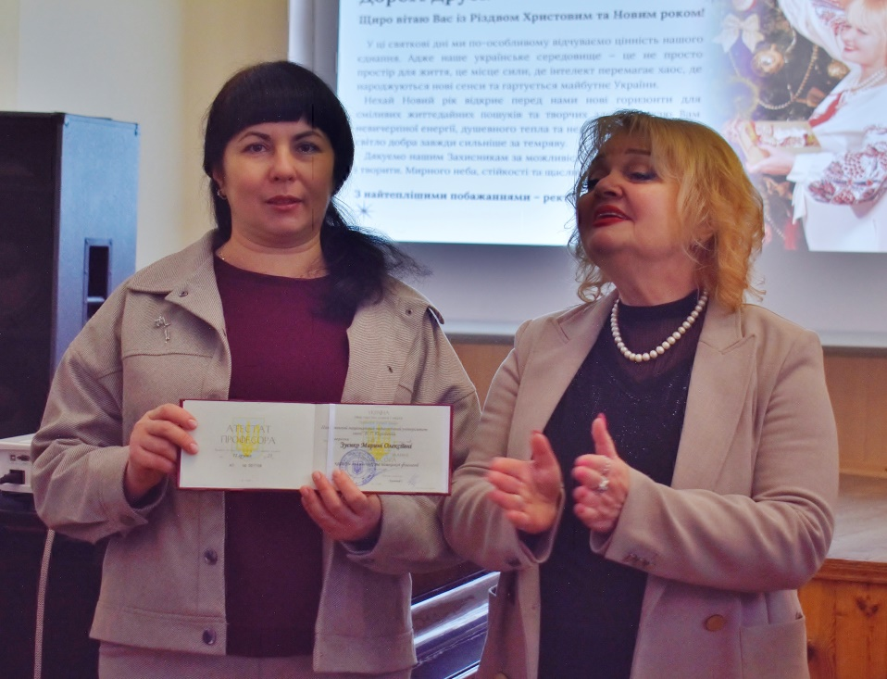
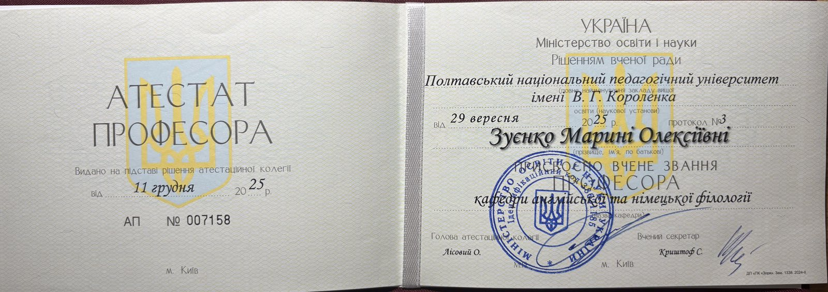
Отримання вченого звання професора.

Slide 3
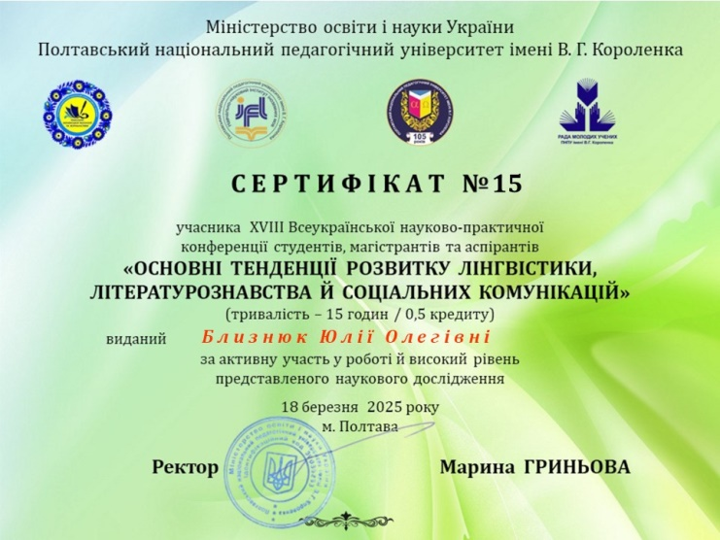
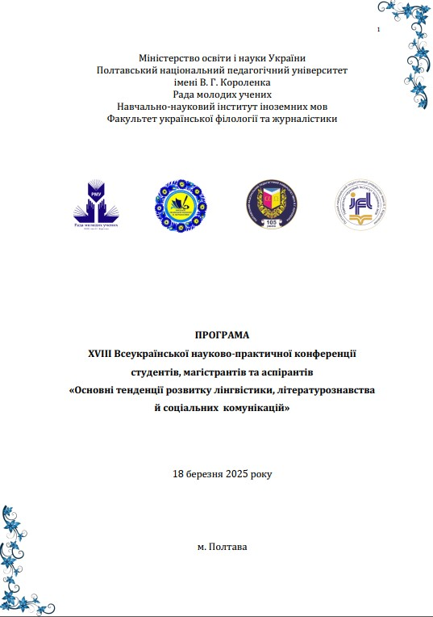
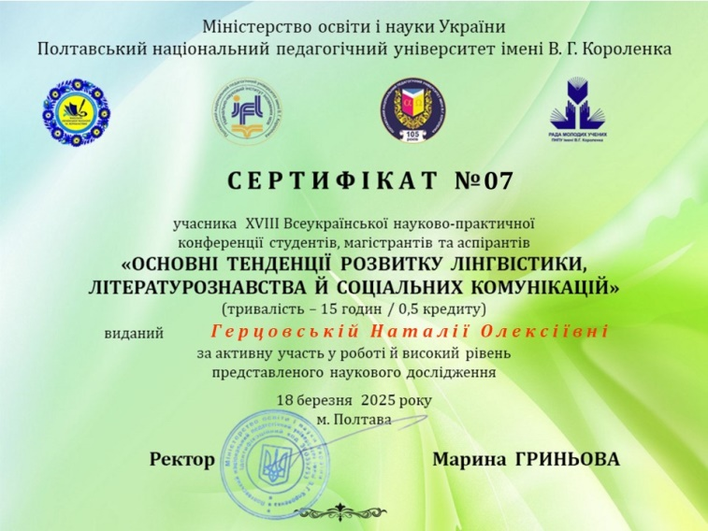
Студентські наукові конференції
ХVІІІ Всеукраїнська науково-практична конференція студентів, магістрантів та аспірантів
«Основні тенденції розвитку лінгвістики, літературознавства й соціальних комунікацій»
18 березня 2025 року

Slide 4
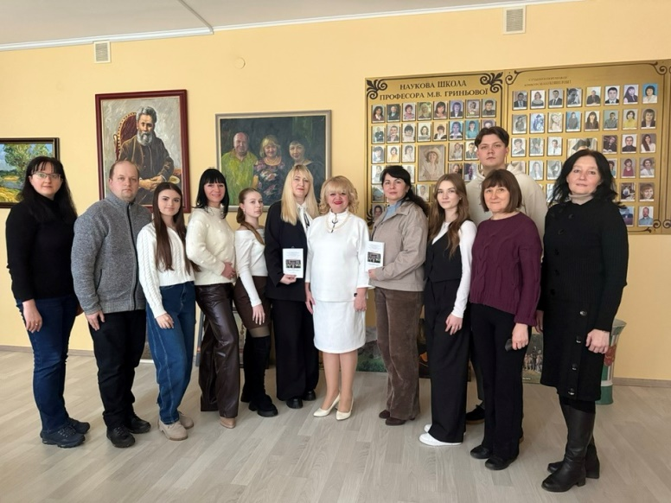
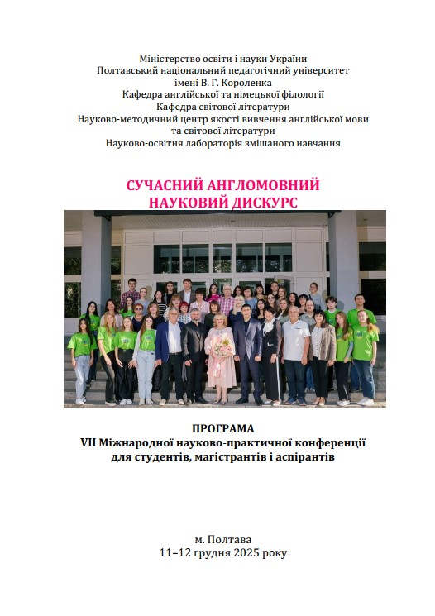
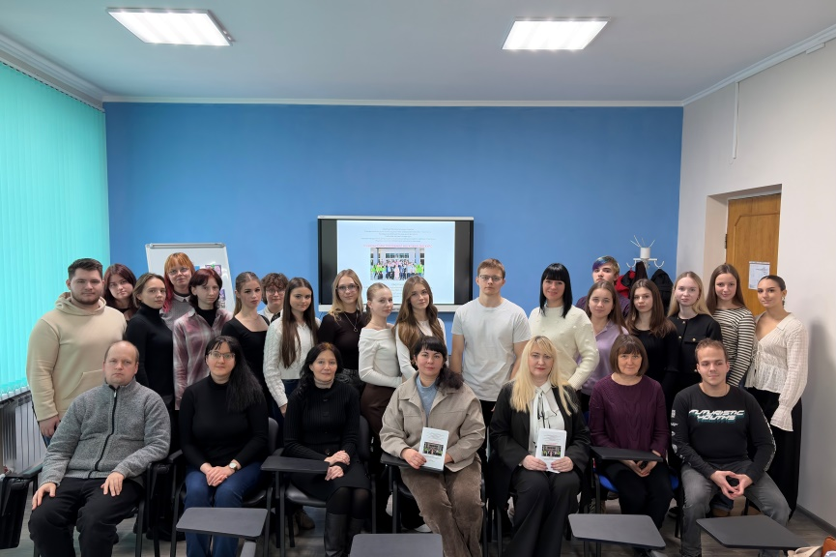
Студентські наукові конференції
VII Міжнародна науково-практична конференція для студентів, магістрантів і аспірантів
«Сучасний англомовний науковий дискурс»
11–12 грудня 2025 рoку

Slide 5
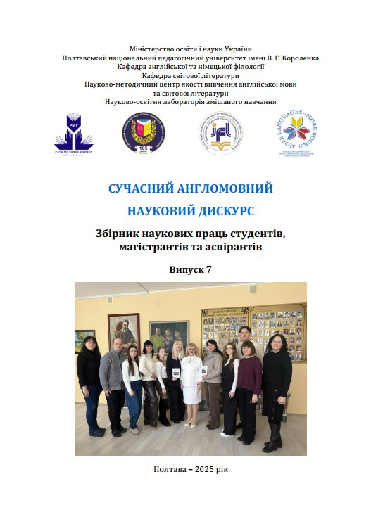

Збірники студентських наукових праць
Сучасний англомовний науковий дискурс : зб. наук. пр. студентів, магістрантів та аспірантів / за ред. М. О. Зуєнко, О. М. Ніколенко; відп. ред. Р. Г. Шрамко. Полтава : ПНПУ імені В. Г. Короленка, 2025. Вип. 7. 112 с.
Філологічні студії : міжкаф. зб. наук. пр. студентів, магістрантів та аспірантів / Полтав. нац. пед. ун-т імені В. Г. Короленка. Полтава : ПНПУ імені В. Г. Короленка, 2025. Вип. XХІІ. 186 с. URL: http://dspace.pnpu.edu.ua/handle/123456789/27842

Slide 6
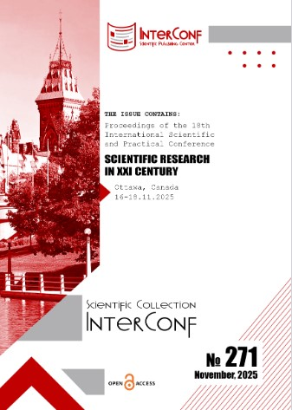


Slide 7
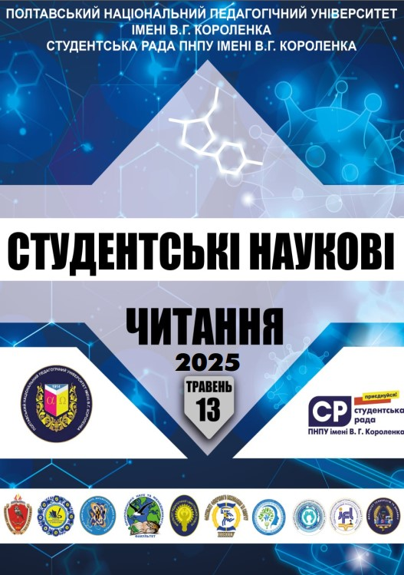
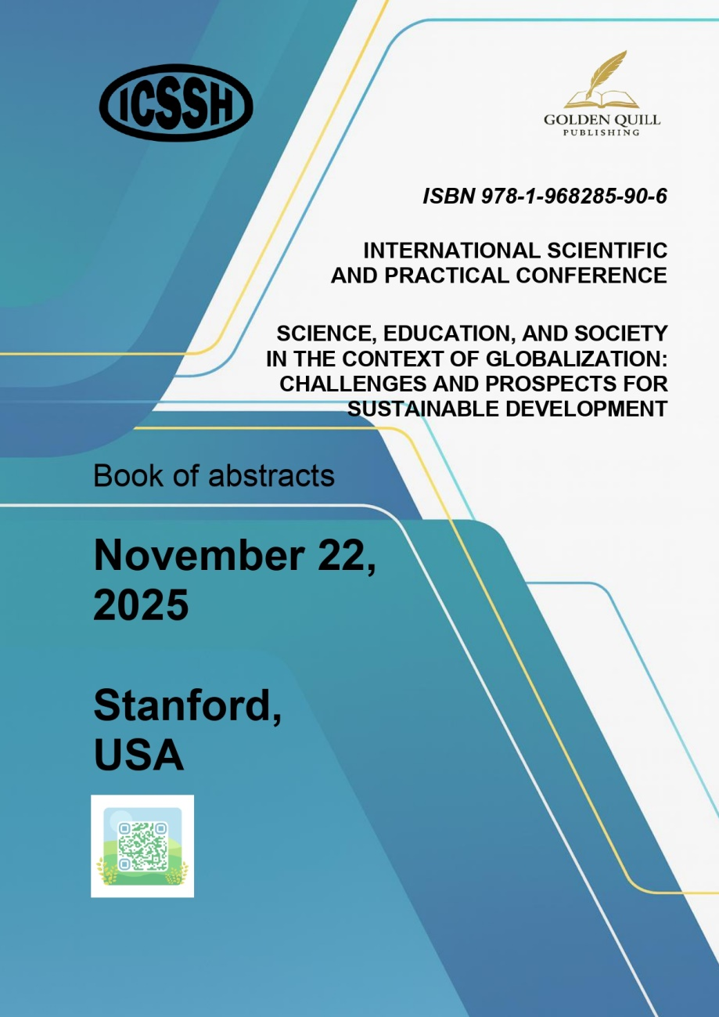

Slide 8

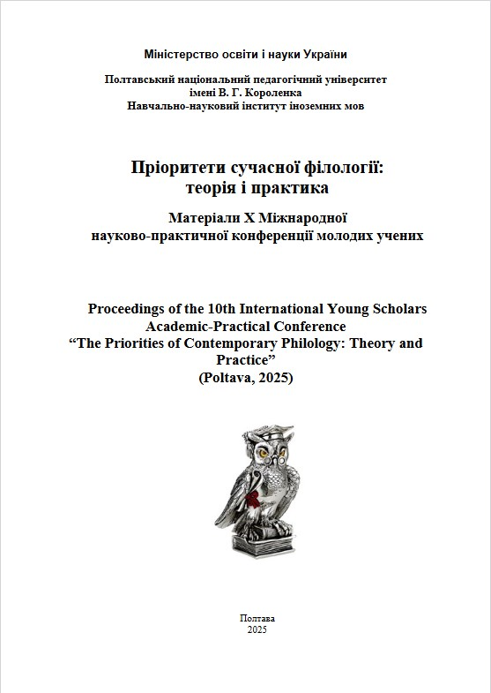

Slide 9
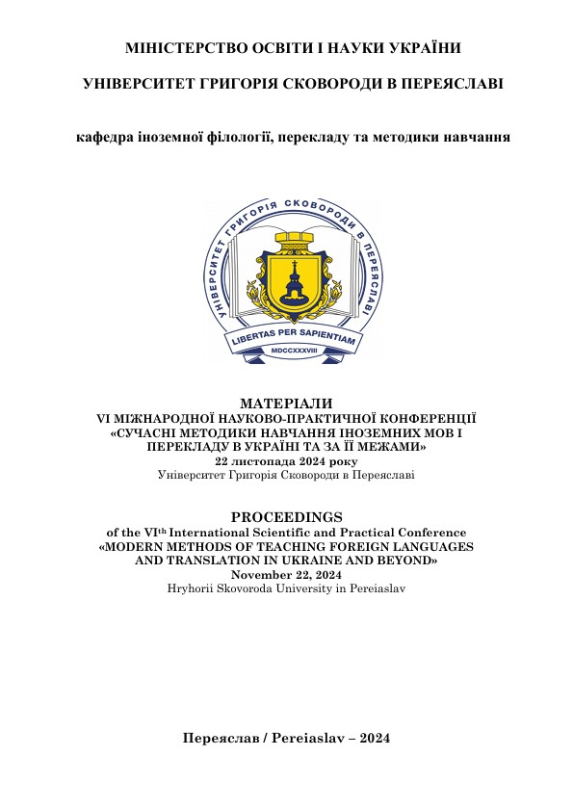
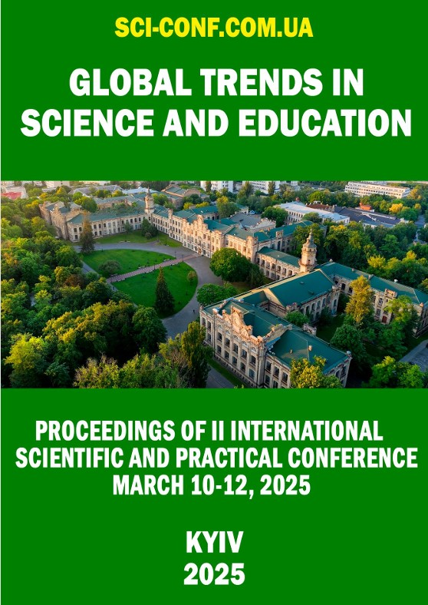

Slide 10
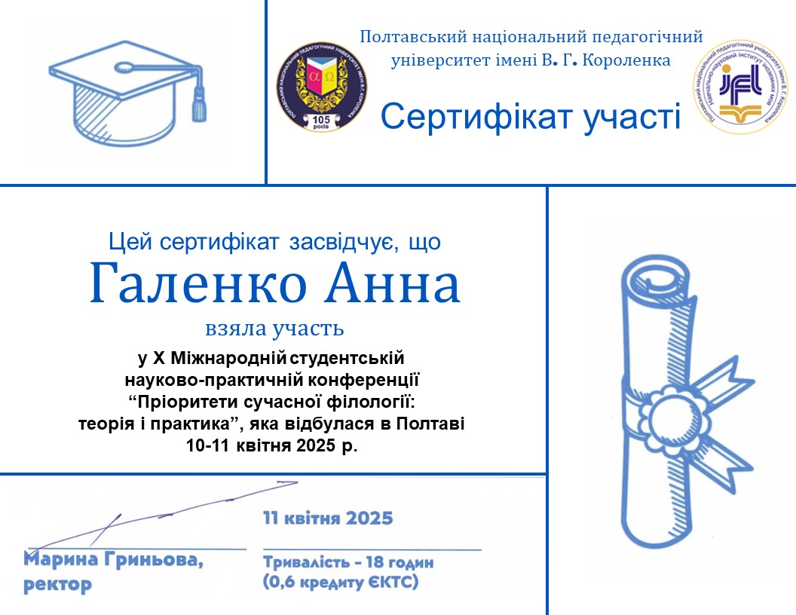


Slide 11
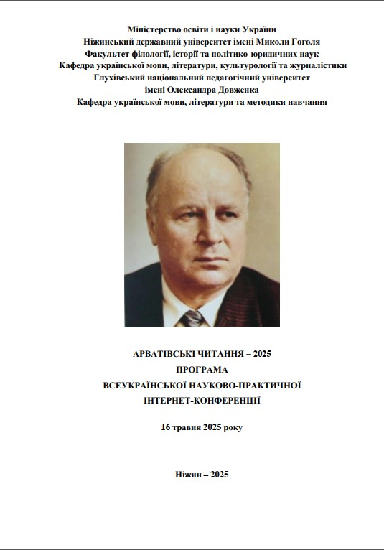
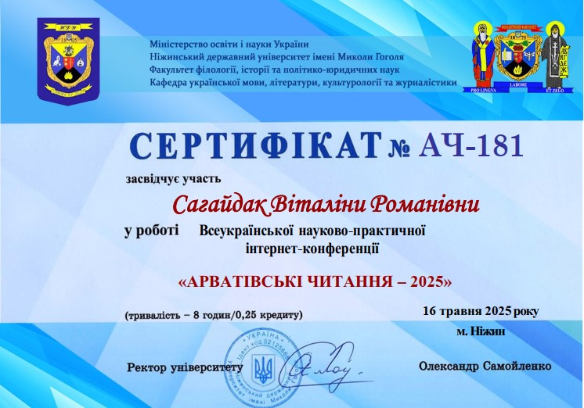
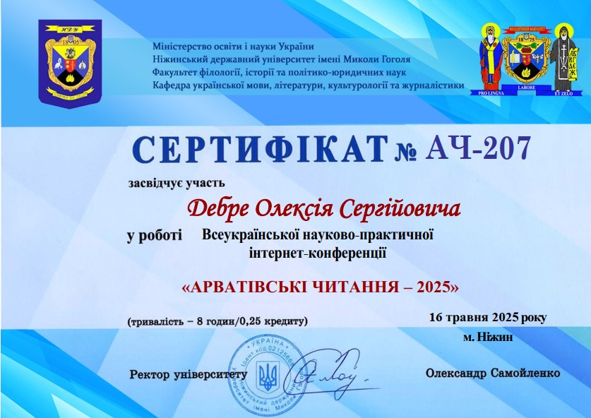

Slide 12
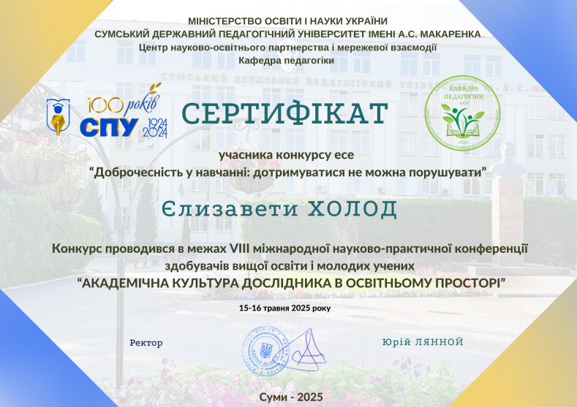

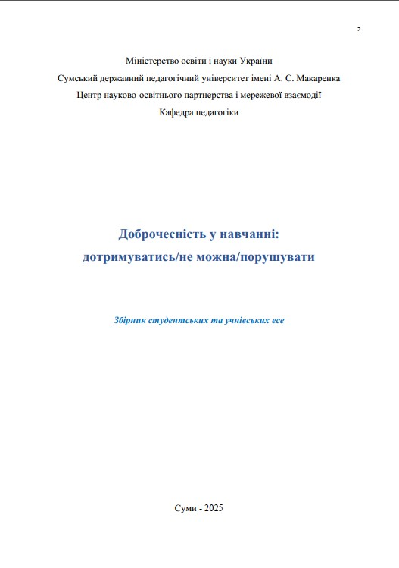
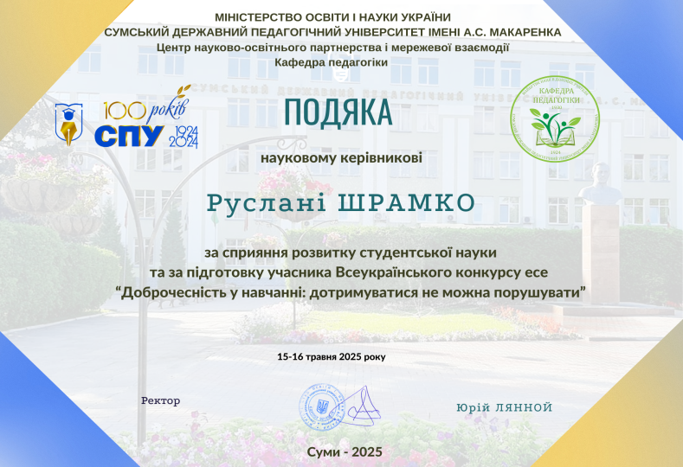
Участь студентів у конкурсах
Усеукраїнський конкурс есе
«Доброчесність у навчанні: дотримуватись /не можна/порушувати»

Slide 13
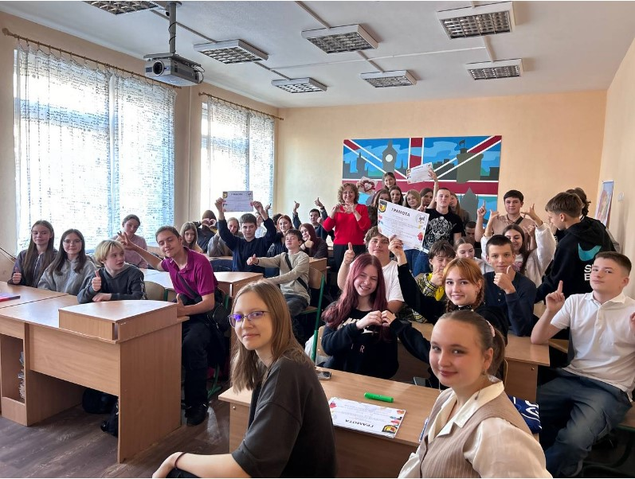
Наукові підрозділи кафедри
Науково-освітня лабораторія
«Методологія CLIL в освіті і науці» (ауд. 431)

Slide 14
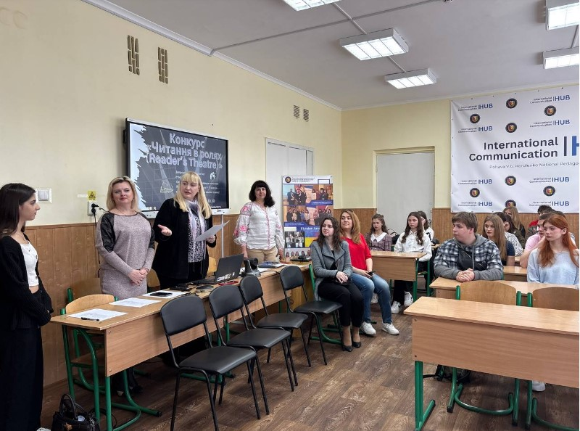
Наукові підрозділи кафедри
Науково-освітня лабораторія
«Мультилінгвальний центр» (ауд. 307)

Slide 15
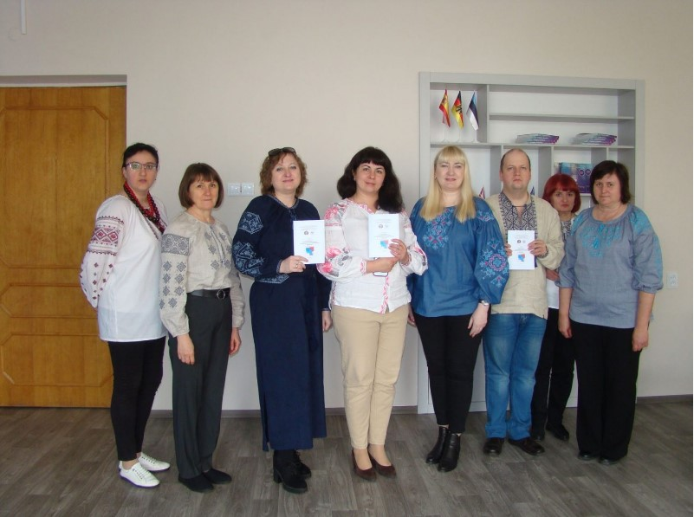
Наукові підрозділи кафедри
Науково-освітня лабораторія
«Academic English Space» (ауд. 309)

Slide 16
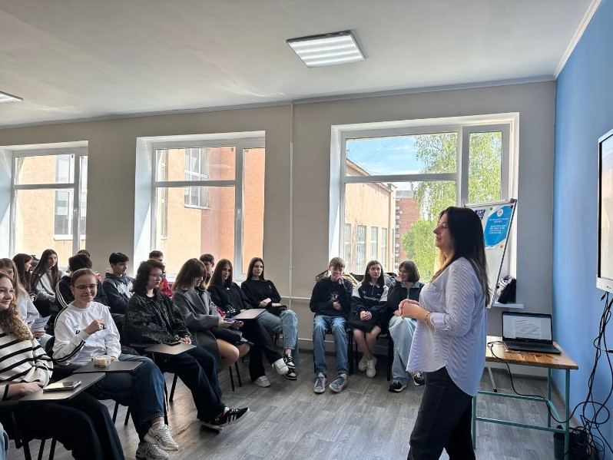
Наукові підрозділи кафедри
Науково-освітня лабораторія
«Blended Learning Center» (ауд. 310)

Slide 17
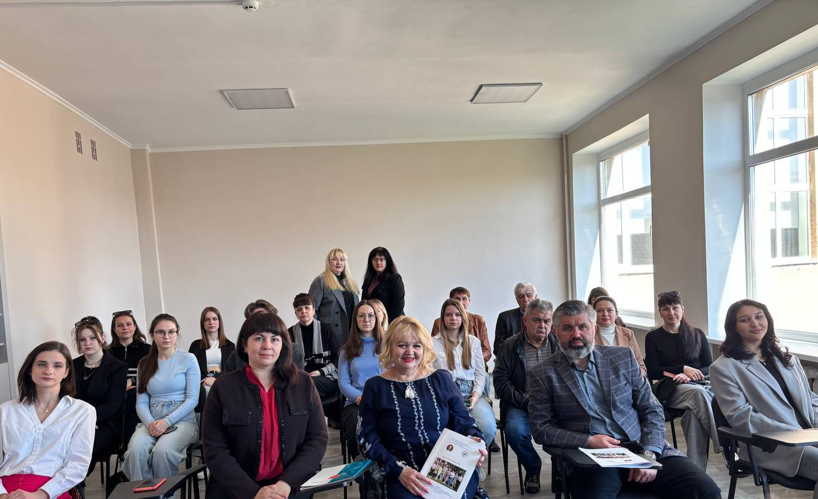
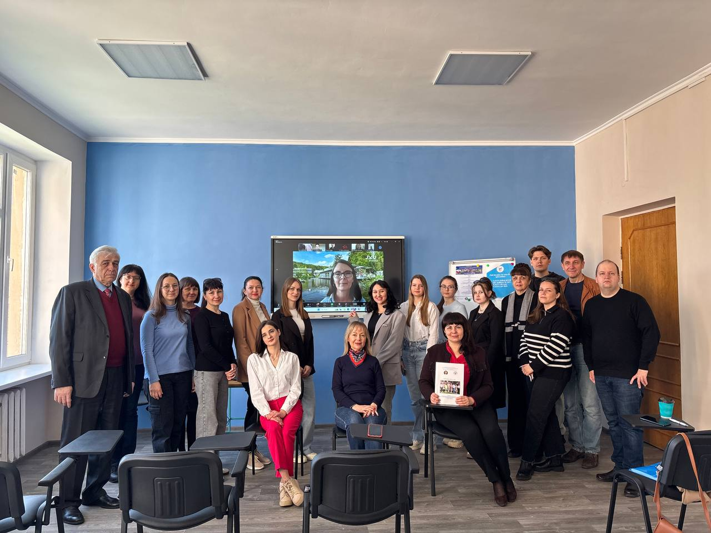
Конференції кафедри в 2025 році
ІІ Міжнародний науково-методичний форум
методистів, учителів-практиків, викладачів іноземних мов
«MULTILINGUAL REALM–2025»
15–17 квітня 2025 року

Slide 18
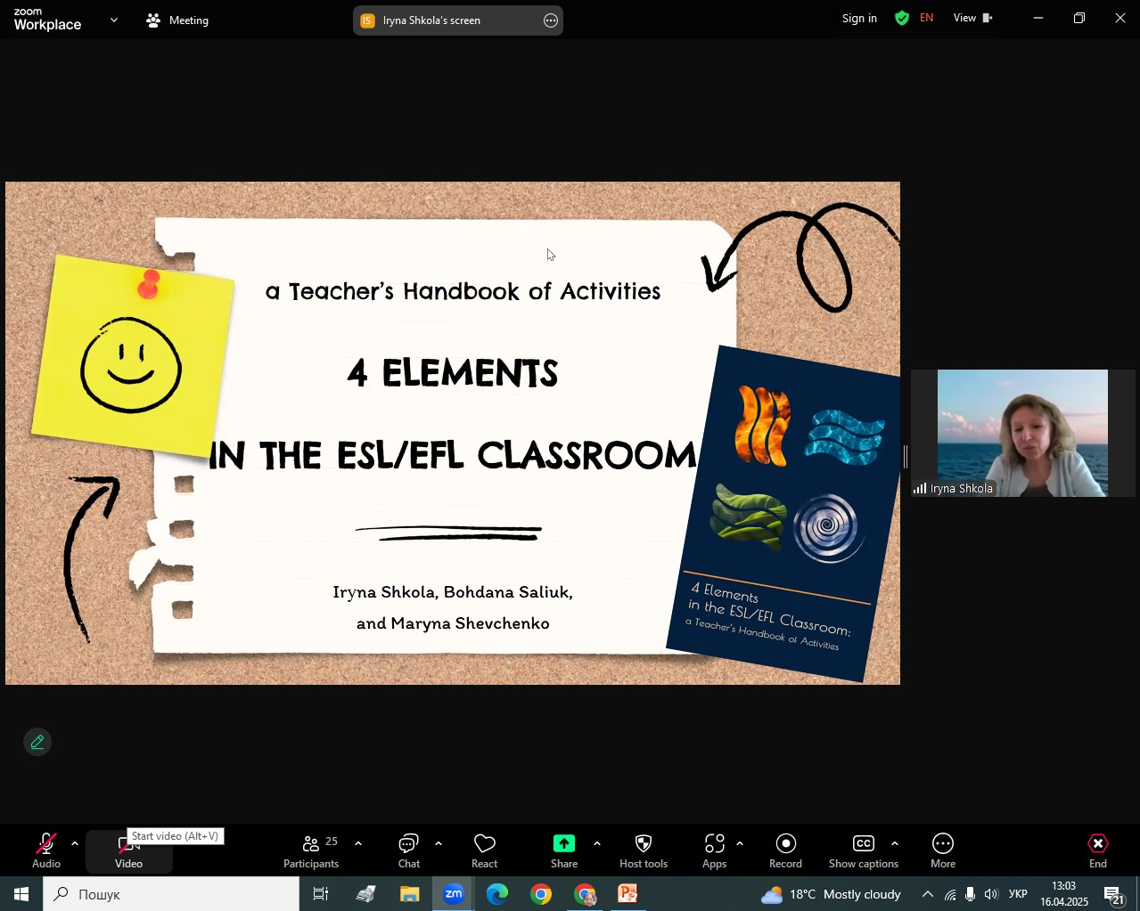
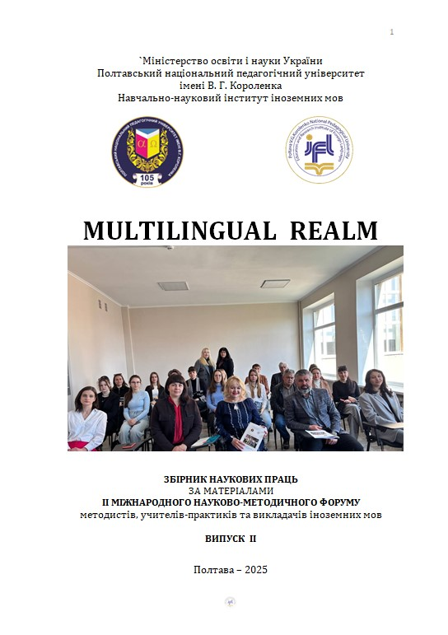
Конференції кафедри в 2025 році
ІІ Міжнародний науково-методичний форум
методистів, учителів-практиків, викладачів іноземних мов
«MULTILINGUAL REALM–2025»
15–17 квітня 2025 року

Slide 19

Конференції кафедри в 2025 році
X Міжнародний науково-практичний семінар
«Гуманітарні науки: cучасна наукова парадигма»
15-16 травня 2025 року

Slide 20
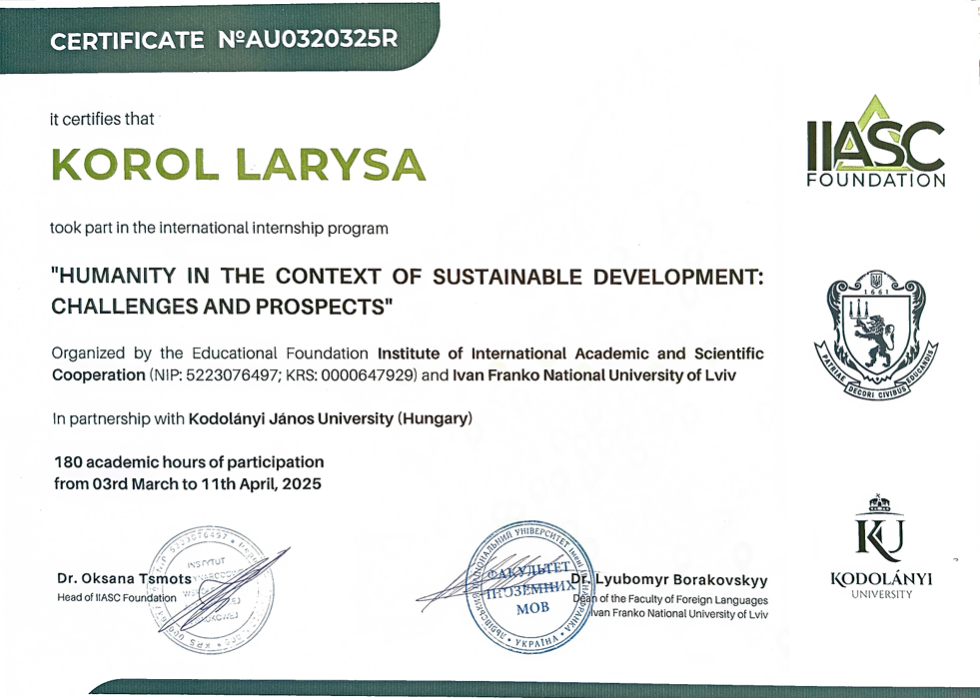
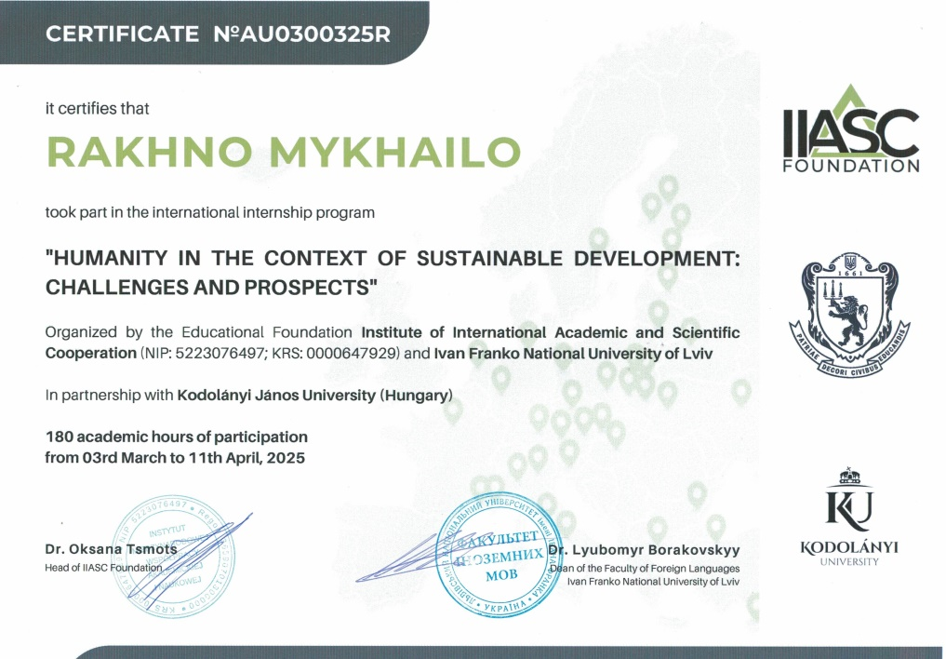
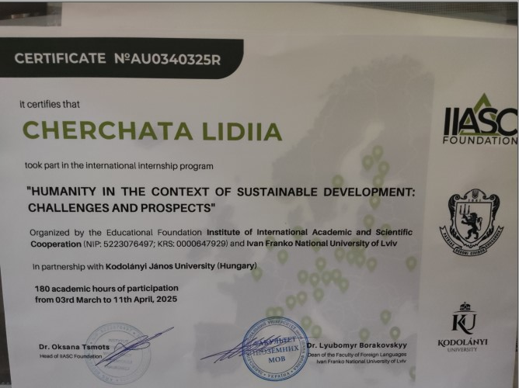
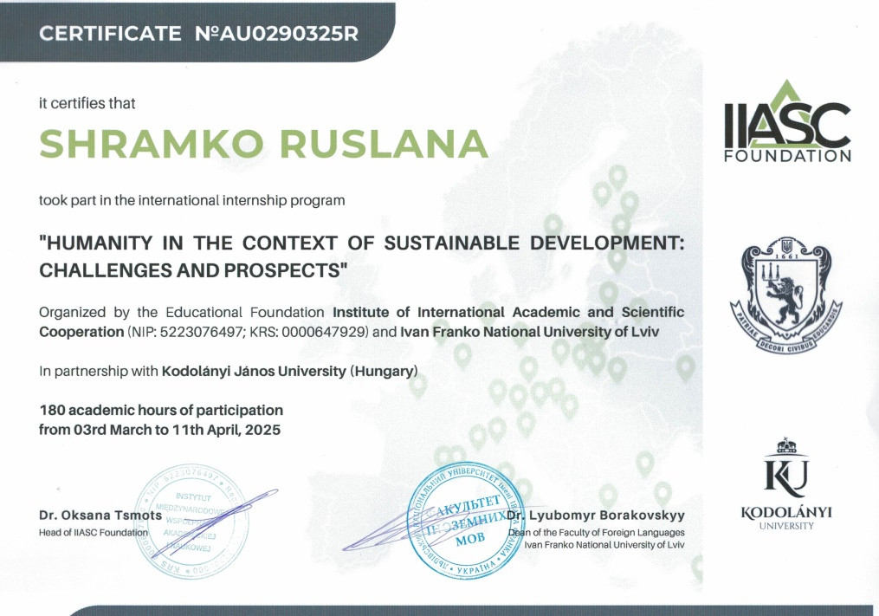
Міжнародні стажування викладачів

Slide 21
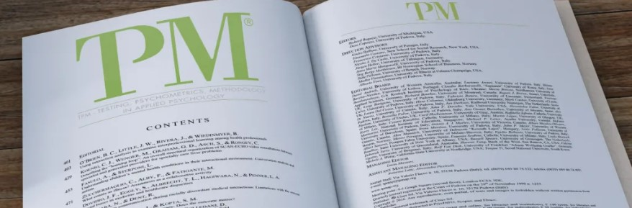
Публікації викладачів кафедри
у наукометричних виданнях,
індексованих Scopus, Web of Science
Basenko R., Grynova M., Fazan V., Zuyenko M., Miroshnychenko V. Holistic Education Concept: Historical-Pedagogical, Legal, Sociocultural Foundations of Institutionalization in the European Social Space. Testing, Psychometrics, Methodology in Applied Psychology. 2025. Vol. 32. No. S 4. P. 2183-2189.

Slide 22
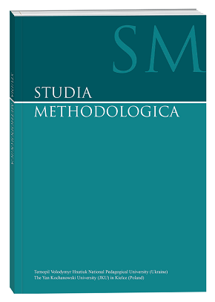


Публікації викладачів кафедри
в інших наукометричних виданнях
Черчата Л., Король Л. Навчання
жанрового розмаїття іноземномовного академічного письма здобувачів
другого (магістерського) рівня вищої
освіти. Studia Methodologica. 2025.
Вип. 59. С. 321–334.
https://doi.org/10.32782/2307-1222.2025-59-28

Slide 23

Публікації викладачів кафедри
в інших наукометричних виданнях
Іndex Copernicus (Польща),
Norwegian Register for Scientific Journals, Series and Publishers (Норвегія),
ERIH PLUS (Норвегія).
Черчата Л. М., Король Л. Л. Штучний інтелект та академічне письмо: нові можливості формування навичок майбутнього фахівця Педагогічні науки: теорія та практика. 2025. Вип. 2. С. 223–229.
https://doi.org/10.26661/2786-5622-2025-2-29

Slide 24
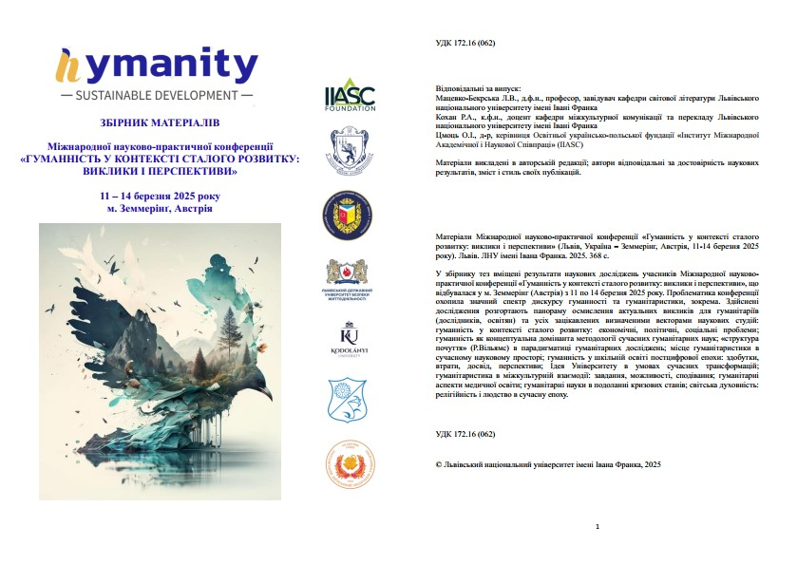
Публікації викладачів кафедри
у збірниках матеріалів конференції

Slide 25


Публікації викладачів кафедри
у фахових виданнях

Slide 26
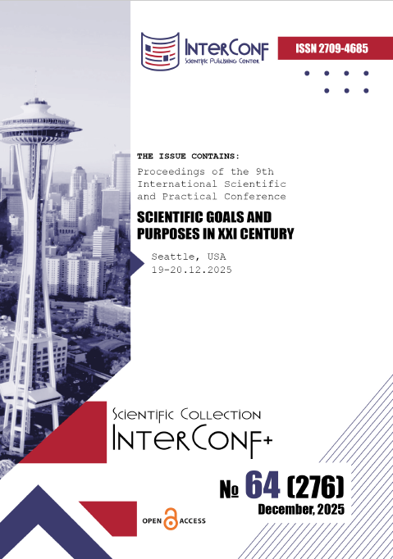
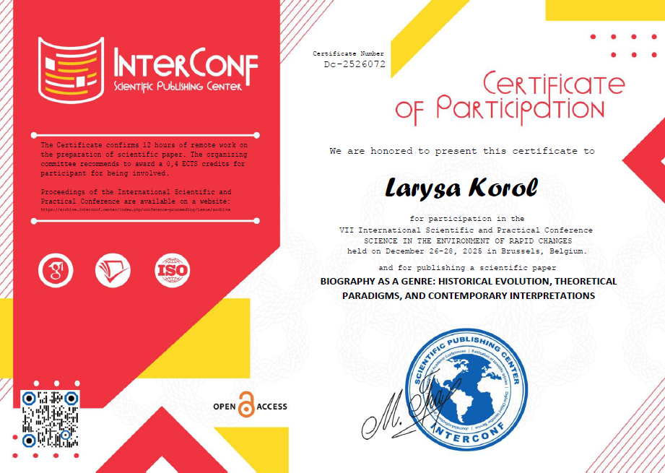
Участь викладачів у конференціях
Міжнародних

Slide 27
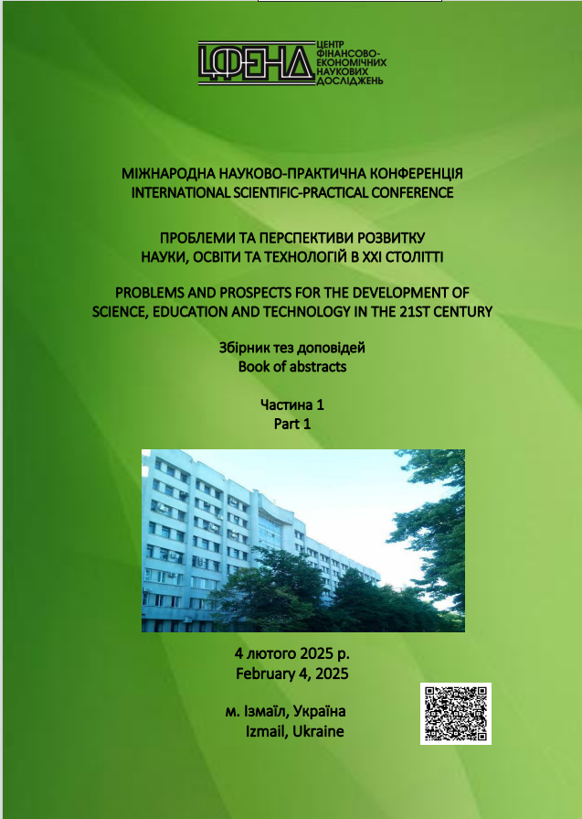
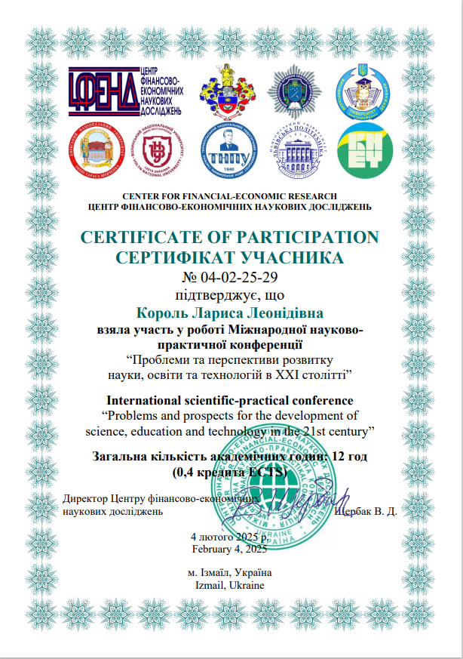

Slide 28
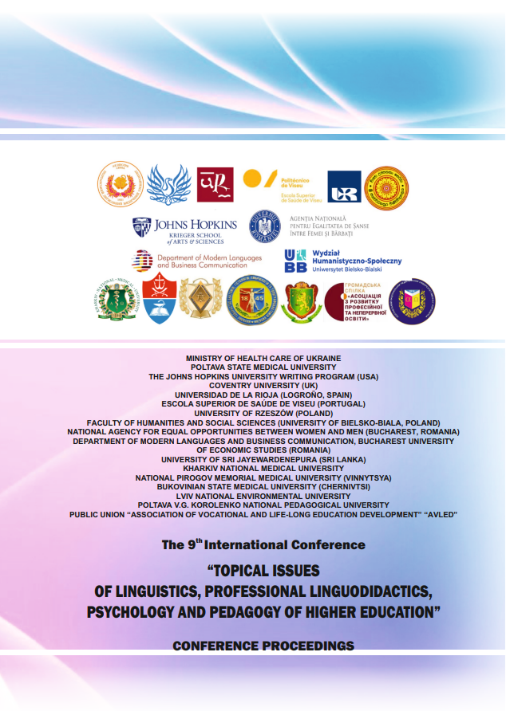
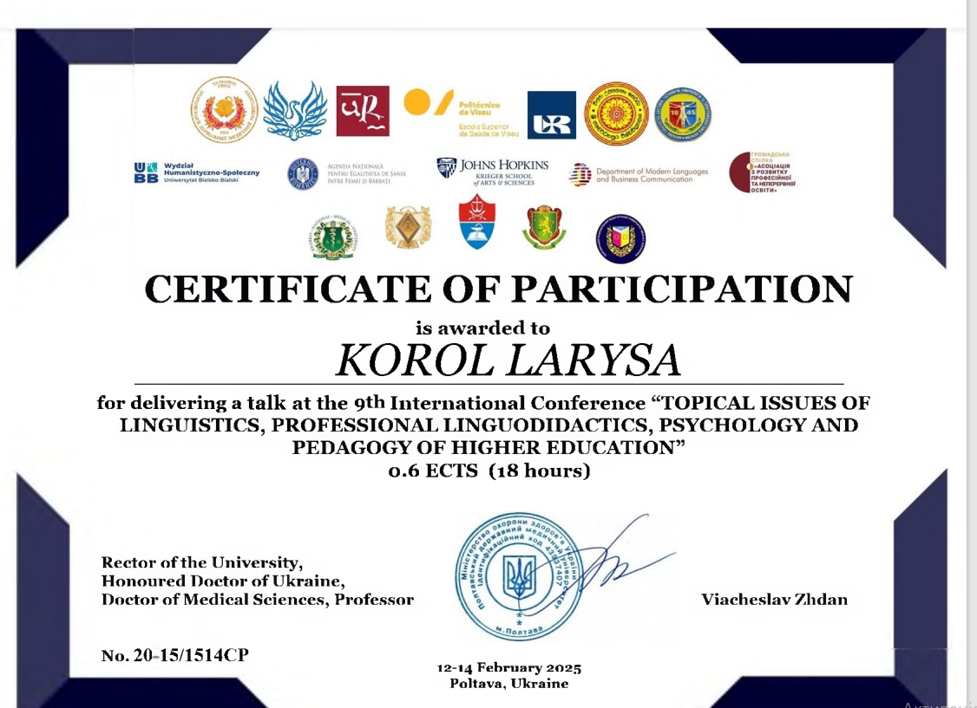

Slide 29
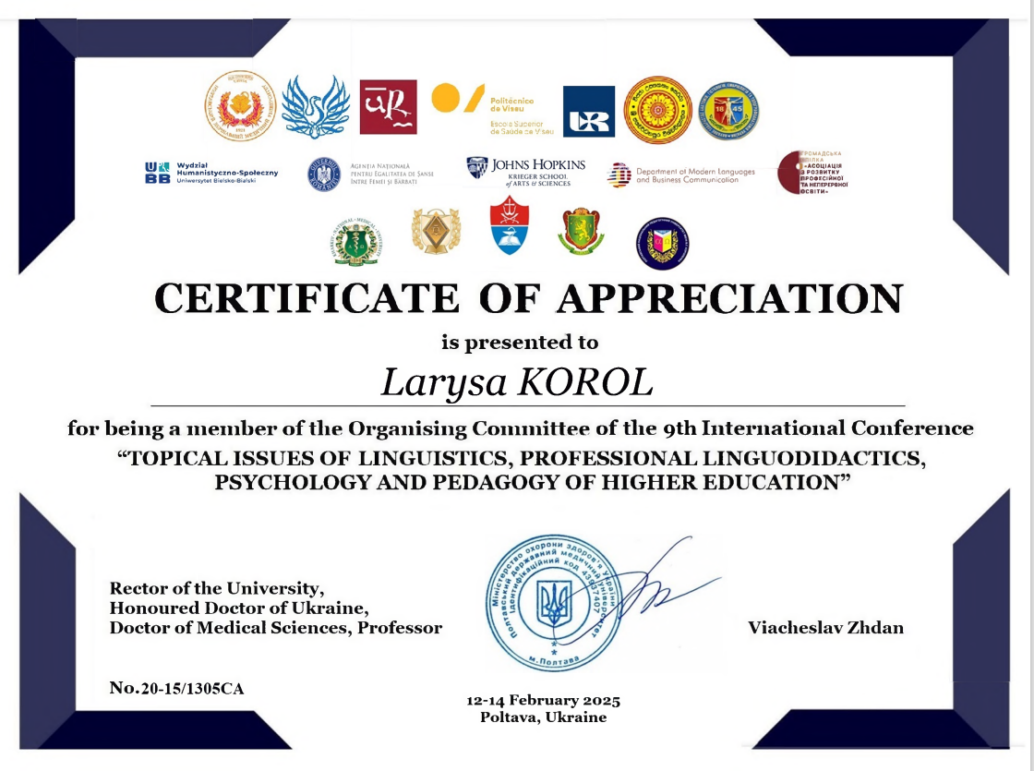
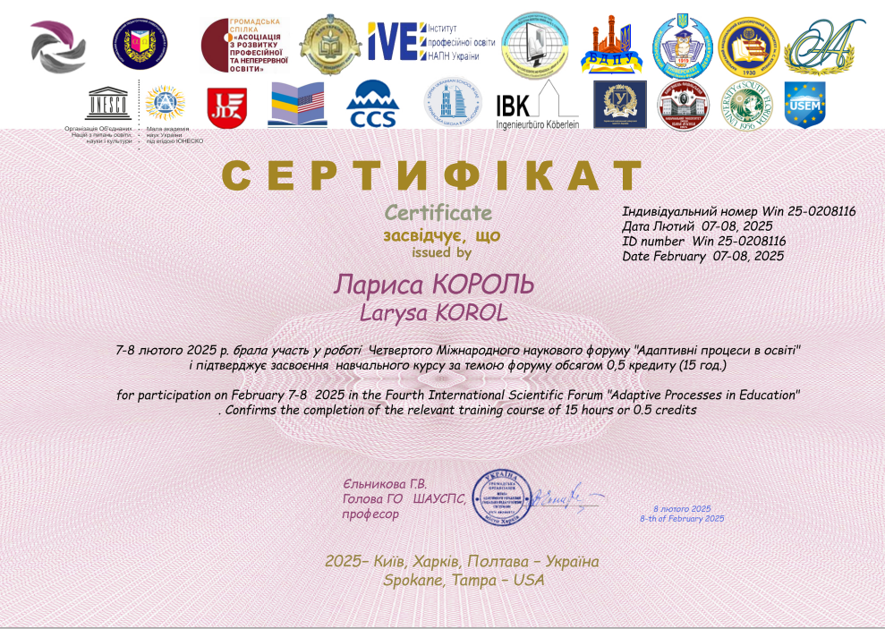

Slide 30

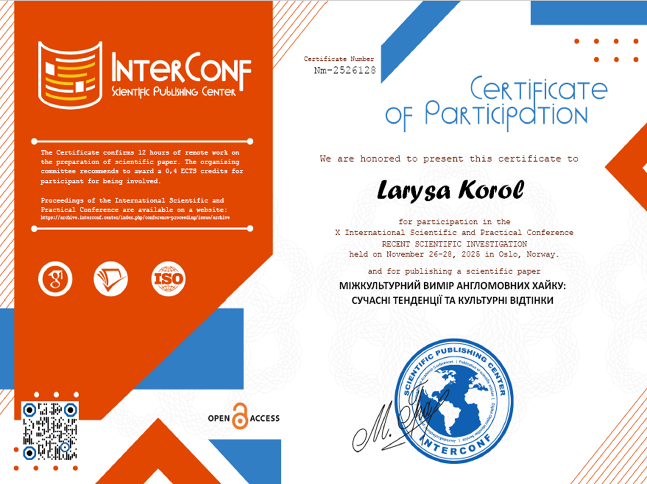

Slide 31
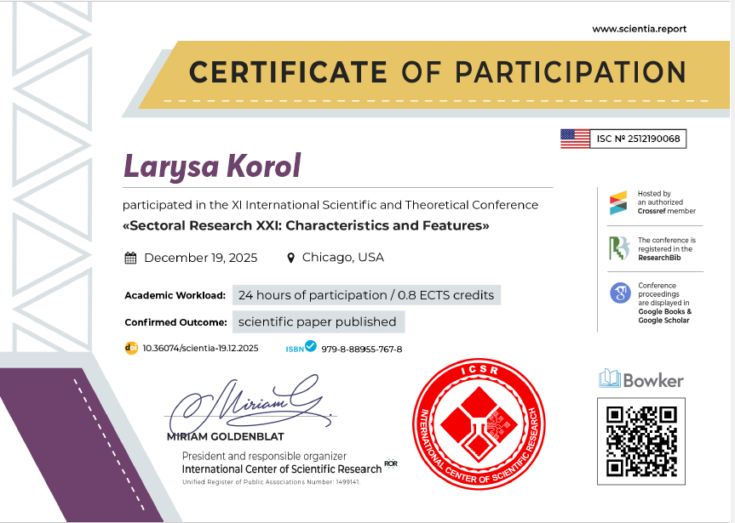
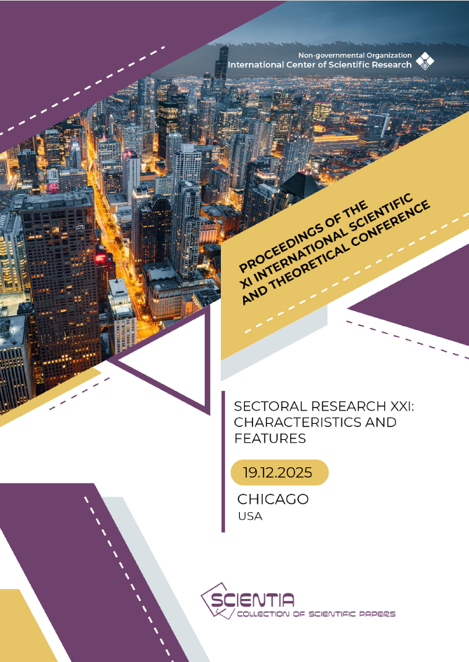
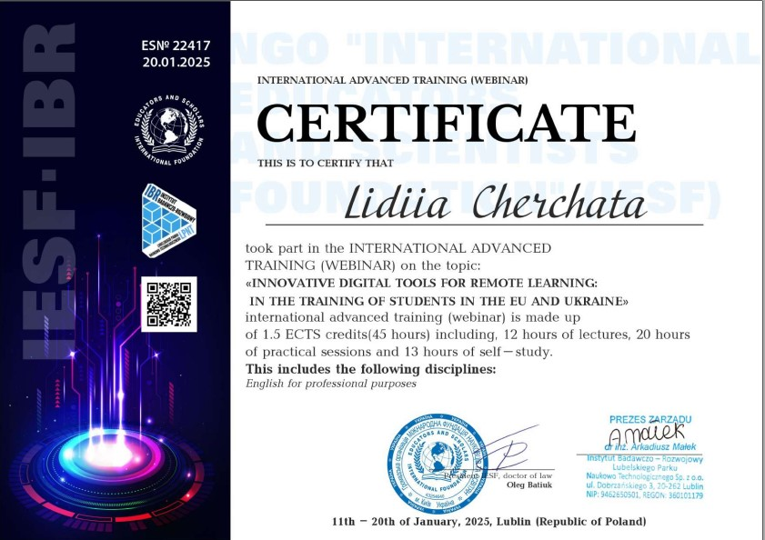

Slide 32
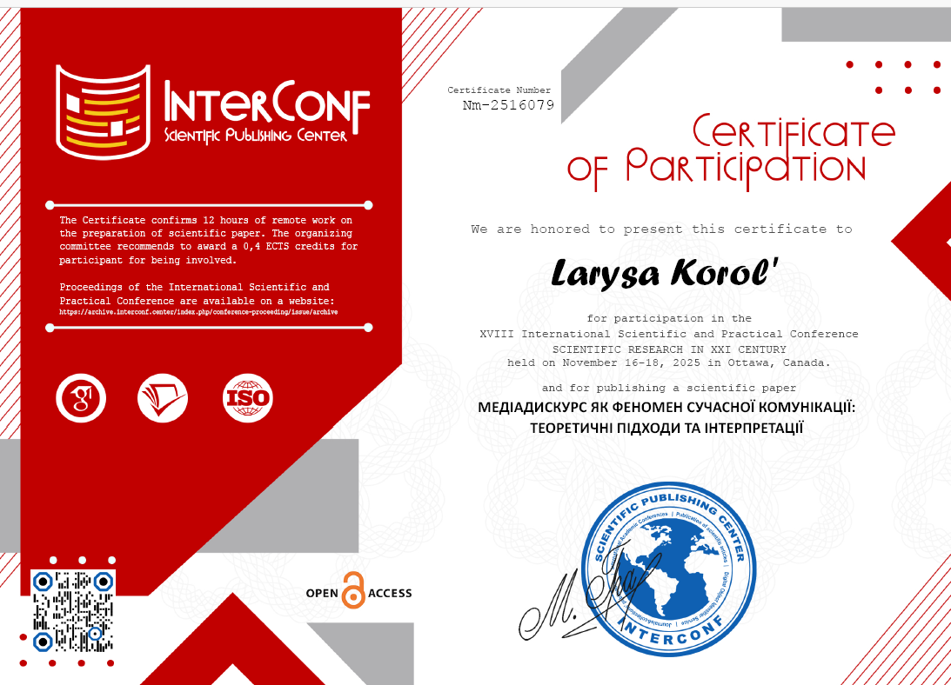



Slide 33




Slide 34



Slide 35



Slide 36


Участь викладачів у конференціях

Slide 37



Slide 38



Slide 39



Участь викладачів у конференціях
в Україні

Slide 40



Slide 41



Slide 42



Slide 43



Slide 44



Slide 45



Slide 46
Дякуємо за увагу!

